Slide 1
웹 프로그래밍 및 실습 1장~2장 실습/이론 문제
해양컴퓨터공학과 2학년
담당교수 : 김 치 연
제출 기한 : 4월 3일까지

Slide 2
과제 제출방법 (필독)
실습 문제의 경우, html 코드와 실행 결과를 캡쳐하여 한글 파일이나 PPT 파일로 작성
이론 문제의 경우, 문제와 답을 한글 파일이나 PPT 파일에 작성
한글 파일이나 PPT 파일을 첨부하여 이메일 작성
이메일 제목 : 웹_1장2장 과제_분반_제출자이름
이메일 제출 주소 : gomsuni11@naver.com

Slide 3
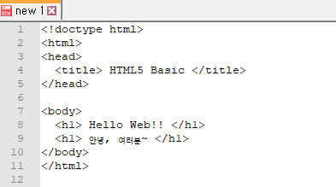
실습문제 1 : 아래 코드 실행하여 결과받기

Slide 4
실습문제 2
<body>
<h1> 안녕, 여러분~ </h1>
</body>
위의 코드 중 <h1>을 <h2> ~ <h6>로 각각 변경하여 실행 결과 보여주기 (종료 태그도 함께 변경하기)
<h1> ~ <h6> 태그의 기능 조사하기

Slide 5
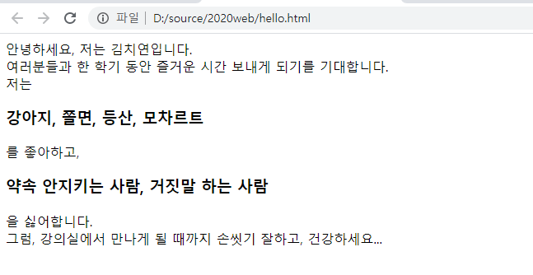
실습문제 3
자기 소개하는 웹 페이지 만들기 <br>태그에 대해 조사해보고 함께 사용해보세요.
예시)

Slide 6
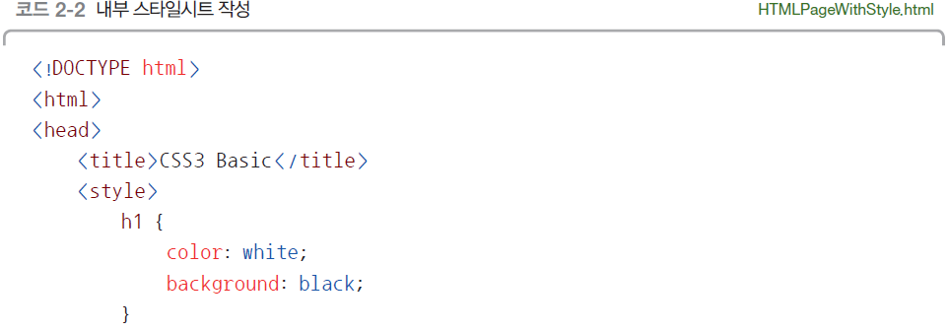
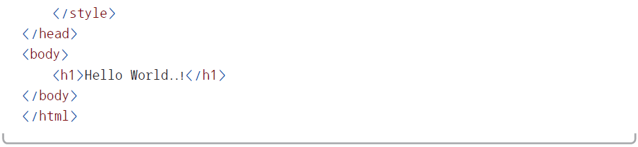
실습문제 4 : 아래 코드 실행하여 결과받기

Slide 7
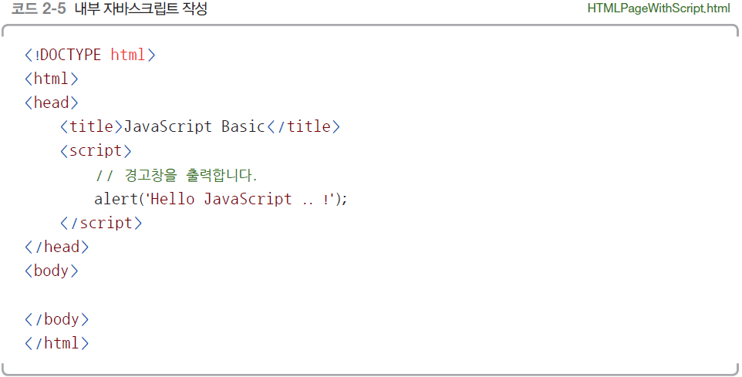
실습문제 5 : 아래 코드 실행하여 결과받기

Slide 8
이론문제 : 1장
1. 인터넷의 시초가 된 네트워크의 이름은 무엇인가?
2. 웹의 창시자는 누구인가?
3. W3C 의 기능은 무엇인가?
4. HTML의 최신버전 번호는?
5. 최초의 브라우저 이름은?
6. 웹 2.0의 기능에 대하여 추가로 조사하여 5줄 이상 설명하시오.
7. 클라이언트와 서버의 예를 2가지 이상 찾아 기술하시오.
8. 서버 프로그램과 클라이언트 프로그램의 예를 3가지 이상 기술하시오.
9. HTML5, CSS3, 자바 스크립트의 기능의 차이에 대해 설명하시오.

Slide 9
이론문제 : 2장
1. HTML와 관련된 다음의 용어에 대하여 설명하시오.
(태그, 요소, 속성, 하이퍼텍스트, 마크업, 페이지)
2. 시작 태그와 종료 태그의 기술 방법에 대하여 설명하시오.
3. HTML5에서 사용되는 주석에 대하여 설명하시오.
4. <!doctype>의 기능에 대하여 설명하시오.
5. <html> 태그에 대하여 설명하시오. 주요 속성은 무엇인가?
6. <head> 태그에 대하여 설명하시오. 주요 속성은 무엇인가?
7. <title> 태그에 대하여 설명하시오.
8. <body> 태그에 대하여 설명하시오. 주요 속성은 무엇인가?
9. 브라우저의 본문에 출력되는 결과들은 어느 태그 안에 기술되는가?
10. HTML 파일을 실행하는 방법에 대하여 설명하시오.
11. CSS의 작성 방법 2가지에 대해 설명하시오.
12. 디버그의 의미는 무엇인가?

